Slide 1
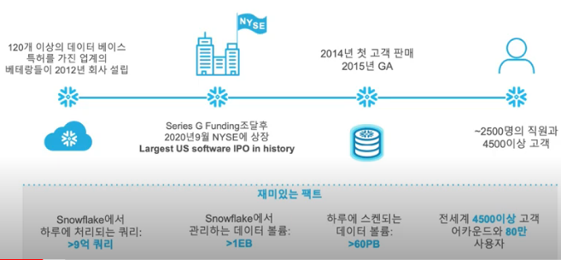
Snow flake
스노우플레이크는 대표적인 데이터웨어하우징(DW) 기업으로, 흩어져 있는 각종 기업정보를 최종 사용자가 쉽게 활용할 수 있게 하는 기술로 서비스를 제공합니다.
오라클' 출신 개발자들이 2012년 캘리포니아주에 설립한 기업입니다.
시장 점유율 48%
SQL로 기반의 데이터웨어하우스 활용

Slide 2
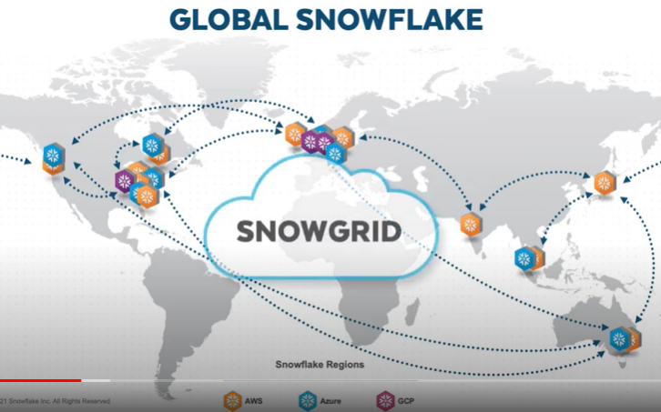
Snow flake – Feature1
기존 온프레미스로 구축되던 데이터웨어하우스와 다르게 클라우드 기반의 EDW 선두 주자
2012년부터 클라우드 기반 데이터웨어하우스 사업 시작
빅3 클라우드 통합 이용 가능 - 멀티 클라우드 이용 시 호환성 측면에서 유리(보안상의 이유 등 2개 이상의 클라우드를 사용) >> 연동이 가능하다
사용언어 달라도/ 클라우드 회사 달라도 모두 한꺼번에 모아서 처리 가능
ex) Aws 쓰면 azure 데이터 사용이 힘들기 때문에 스노플레이크를 사용한다
모든 클리우드 연결이 가능? 할까에 대해서는 의문

Slide 3
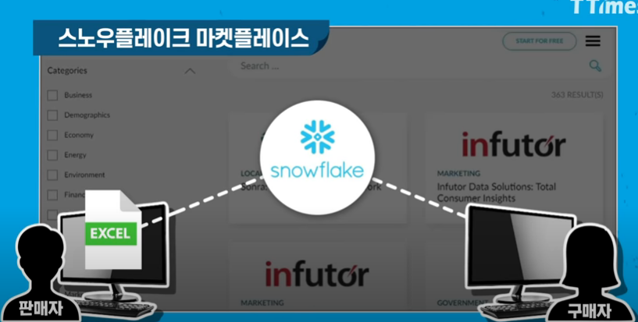
Snow flake – Feature2
가격경쟁력 속도 (초 단위 결제/ 사용한 시간만큼 비용처리) case by case 레드시프트 보다 싸다
한 파일을 여러 명 동시 접속해서 처리해도 속도 빠르다
스토리지/컴퓨팅 분리해서 스케일 업 할 수 있어서 비용측면에서 저렴할 수 있다
Snow flake – Feature3
데이터 마켓 플레이스
데이터를 사고 팔 수 있는 장터 역할
별도 공간 마련할 것 없이 클라우드에서
빅데이터를 사고팔 수 있다.

